Slide 1
第18课 美国的独立【基础达标小练】
5.1776年7月4日颁布的《独立宣言》。美国独立战争已经打响，北美人民要求独立的呼声越来越高。大陆会议。
【综合能力提升】
6．（1）英国的殖民统治阻碍了北美资本主义的发展。
（2）英强美弱。美国人民是为正义而战；大陆军将士英勇善战，华盛顿等将领指挥得当；得到法、荷等国的援助等。（答对两点即可）
【学科素养提升】
（1）种族、犯罪身份、性别、财产。
（2）曲折性、创新性、妥协性。（言之有理即可）

Slide 2
九年级历史第14周练习参考答案
21. (16分)
（1）稳固帝国的社会秩序，保证皇帝的专制权利；（2分）欧洲民法的基础。（2分）
（2）罗马帝国；（2分）为后来西欧的文艺复兴提供了丰富的精神给养。（2分）
（3）原因：封闭保守、缺乏创新，统治者不思进取，无视社会发展的脚步；（2分）1453年；奥斯曼帝国（4分）
（4）狭隘和保守，固步自封必然导致名族的衰亡。我们应该向先进的国家和名族学习，以开放的心态，包容的态度来对待其它事物，不断创新，才能永立于世界名族之林。(言之有理即可2分)
22. (14分)
(1)历史时期:文艺复兴时期；（2分）莎士比亚；（2分）人文主义思潮（2分）
(2)发现地区:美洲大陆；（2分）指南针（2分）
(3)目的:①为了开拓新的贸易市场；②为了去东方掠夺财富；③为了传播基督教；④为了学习和了解东方文明。（言之有理即可2分）
(4)历史意义：促进了资本主义的生产和发展；世界开始连为一个整体，世界的观念逐步确立起来。（2分）

Slide 3
23. (14分)
(1)西班牙；荷兰；英国（6分）
(2)西班牙；三角贸易；非洲（6分）
(3) 资本主义原始积累的过程是一个血腥的掠夺过程，具有野蛮性、残酷性。(2分)
24. (16分)
(1)君主立宪制；《权利法案》(4分)
(2)《独立宣言》；美国独立(4分)
(3)1787年美国宪法；行政权；分权制衡、三权分立（6分）
(4) 1787年宪法带有种族歧视的色彩，没有给黑人和印第安人与白人同等的权利（2分）

Slide 4
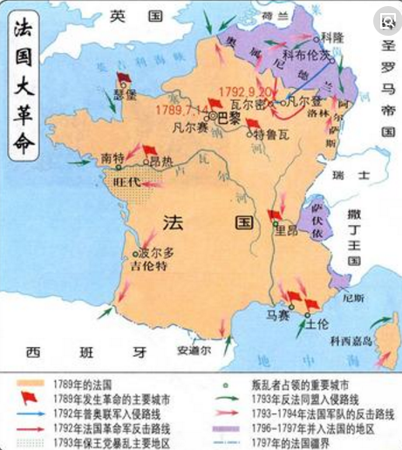
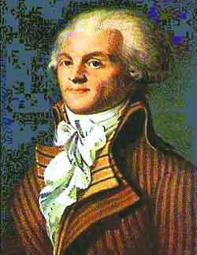
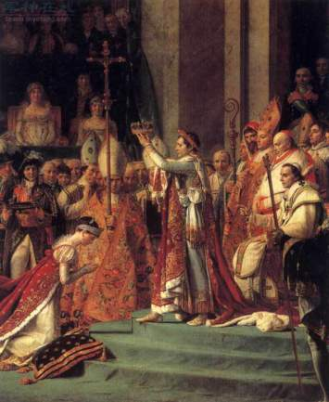
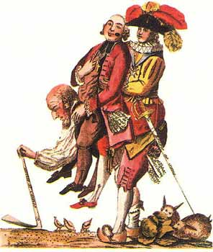
第19课 法国大革命和拿破仑帝国
第六单元 资本主义制度的初步确立

Slide 5
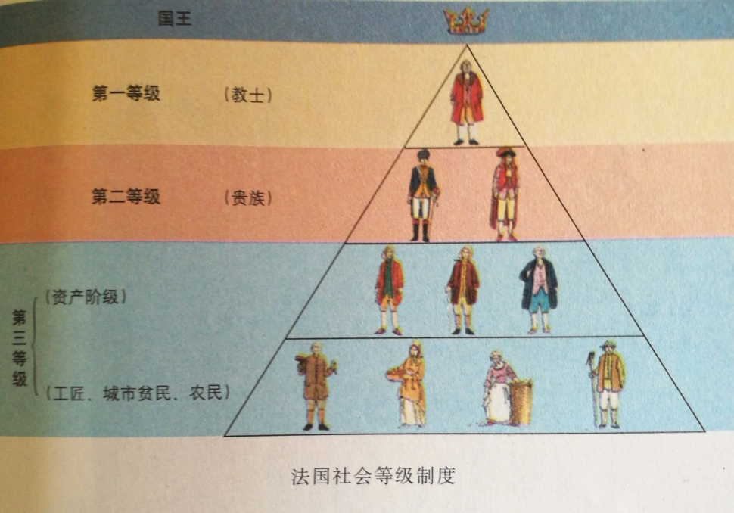
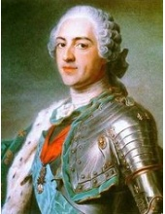
法国大革命的原因
旧制度的危机：
封建制度阻碍了资本主义的发展
根据材料，概括18世纪法国的统治情况
材料一：18世纪时，法国社会等级森严，全体社会成员分成三个等级，包括資产阶级和农民在内的第三等级，政治上无权，却要供养生活腐朽的上层等级。广大农民生活非常困苦，人民怨声載道。王室挥霍无度，国家财政陷于破产。 ——人教版教材
材料二：第一等级用钟声为国王服务，保佑国王长命百岁；第二等级用宝剑为国王服务；第三等级用钱袋为国王服务。 ——法国国王路易十四
材料三：
封建制度（旧制度）
社会矛盾尖锐
国王路易十五通过加重税收，解决政府财政问题
阻碍资本主义发展
路易十五
深受压迫的法国农民

Slide 6
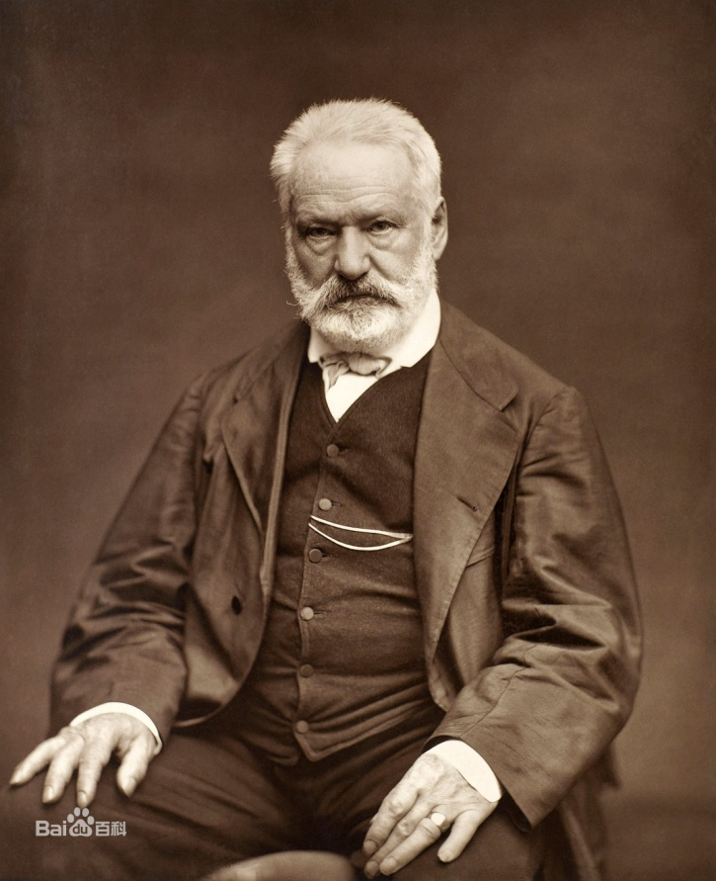
法国大革命的原因
在大革命前，社会的建筑是这样的：下边，是人民；人民的上面，是由神职人员代表的宗教；在那个阶段……人民是什么?是无知。宗教是什么，是不宽容。司法是什么?是没有公正！于是，伏尔泰啊，你发出厌恶的呐喊，这将是你永恒的光荣!……
——1878年5月30日法国
《纪念伏尔泰逝世一百周年演说》
维克多·雨果
启蒙运动
理性
智慧

Slide 7
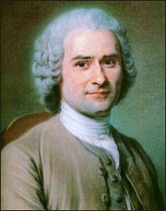
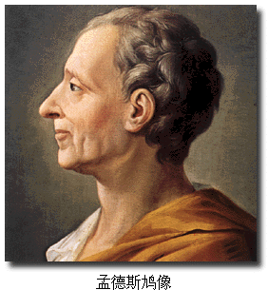
“思想之王”
启蒙运动的旗手
卢梭
我不同意你说的每一个字，但我誓死捍卫你说话的权利。
——伏尔泰
（1712—1778）
伏 尔 泰
（1694—1778）
18世纪法国启蒙运动公认的领袖。
孟德斯鸠
（1689—1755）

Slide 8
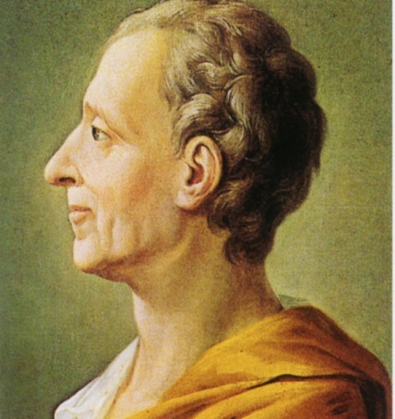
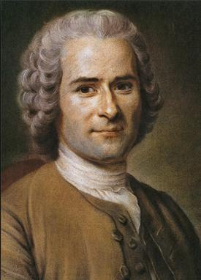
法国大革命的原因
启蒙运动解放了人们的思想，为法国大革命作了重要的理论准备
人们在一位有道明君治理下才有一个祖国，在一个昏君统治下就根本谈不上什么祖国了。
应当由开明的君主按哲学家的意见来治理国家。
——伏尔泰
反对封建专制制度，主张由开明的君主执政
如果同一个人或是由重要人物、贵族或平民组成的同一个机关行使这三种权力(行政权、立法权、司法权)……则一切便都完了。
——孟德斯鸠《论法的精神》
提出三权分立的原则
人人享有自由平等的权利而不论其出身。人们应自由订立社会契约，组成国家···代表所有人的权利和自由。这是至高无上的人民主权··· ——卢梭《社会契约论》
提倡自由、平等、社会契约论
主权在民，否定封建王权

Slide 9
法国大革命的原因
1、旧制度的危机：封建制度阻碍了资本主义的发展
根本原因
2、新思想的传播：启蒙运动解放了人们的思想，为法国大革命作了重要的理论准备。

Slide 10
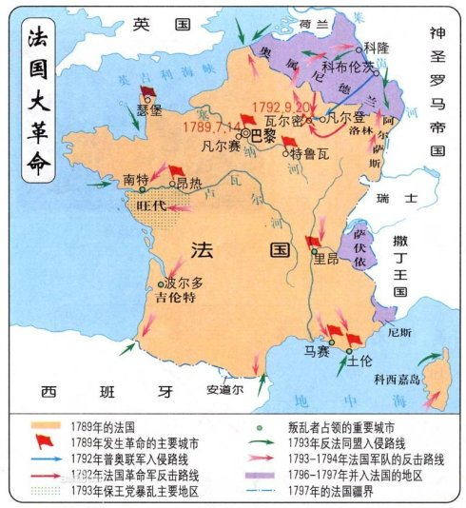
阅读课本，根据地图和时间提示，完成法国大革命的时间轴
召开三级会议
攻占巴士底狱
制宪议会制定宪法
罗伯斯庇尔（雅各宾派）当政
处死路易十六
《人权宣言》
法兰西第一共和国成立
热月政变
1789.5
1789.7
1789.8
1791
1792
1793
1794
高潮
革命结束
导火索
开始

Slide 11
1、革命的导火线：三级会议的重新召开
法国社会分为三个等级：教士属于第一等级，掌握着精神权力，享有免税权，不受世俗法庭审判；贵族属于第二等级，也有免税特权；余下的大多数法国人都属于第三等级。三级会议由这三个等级分别推举代表组成。通常三级会议最重要的议题是税收，即当国王要征税时，召集三级会议分摊。因此会议是不定期的。1789年会议召开前，已经有长达175年没有召开过三级会议了。
1789年
支持美国独立战争使法国政府债台高筑，财政危机更加严重。国王路易十六被迫召开了三级会议，讨论征税问题。
资产阶级
第三等级的代表趁开会的时机，提出坚决反对专制统治，取消等级区分，遭到拒绝后宣布单独组成国民会议,又自行改组为制宪议会，并与国王展开了针锋相对的斗争。路易十六密秘调军队准备镇压第三等级的反抗。

Slide 12
2、1789年7月14日巴黎市民攻占巴士底狱，揭开法国大革命的序幕。
关押政治犯（当时关押7人），
封建专制统治的象征
经过四个小时激战，巴黎人民终于以200人死伤的代价，攻克了城堡。为纪念这一天，7月14日成了法国的国庆日。

Slide 13
3、1789年制宪议会通过《人权宣言》
法国大革命的纲领性文件
第一条 在权利方面，人们生来而且始终是自由平等的。
第二条 法律是公共意志的表现。···在法律面前，所有的公民都是平等的。
第三条 任何政治结合的目的都在于保护人的自然的和不可动摇的权利。这些权利就是自由、财产、安全和反抗压迫
——《人权宣言》
根据材料，说说《人权宣言》体现了哪些基本原则？符合哪个阶级的利益？受到什么思想的影响？
资产阶级
启蒙思想

Slide 14
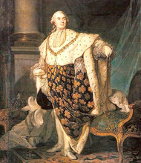
3、1791年制宪议会制定宪法，全面废除旧制度，确立新制度的基本框架。
路易十六在1792年的对奥战争中，勾结外敌和逃亡贵族，企图镇压革命。为保卫革命成果，巴黎人民再次起义，把革命推向一个新的阶段。他们攻占了王宫，把路易十六关押在丹普尔堡。
4、1792年废除君主制，建立法兰西第一共和国
博爱
平等
自由

Slide 15
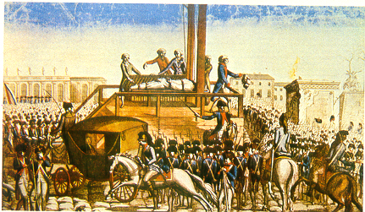
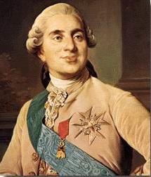
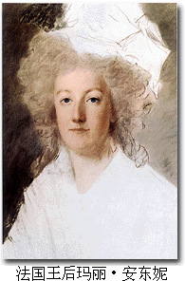
5、1793年处死路易十六
在广大人民的强烈要求下，1793年1月18日，国民公会以叛国罪判处路易十六死刑。1月21日，年仅39岁的路易十六在巴黎革命广场被处死。9个月后，38岁的王后也被送上了断头台。
1793年春，英国纠合普、奥、荷、意、西等国，以法国处死路易十六为借口，组成反法同盟，对法国发动了战争，干涉法国大革命。

Slide 16
6、革命高潮：雅各宾派当政
1.雅各宾派采取了哪些措施将革命推向高潮？
2.你是怎样评价雅各宾派专政的?
成立救国委员会，采取一系列严厉措施，平息了国内叛乱，打退了反法联军。
罗伯斯庇尔
雅各宾派把法国大革命推向高潮，但打击面过宽，搞得人人自危,最后被政变推翻。
法国大革命时期的著名政治活动家、雅各宾派专政期间的主要当权者。1789年当选为第三等级代表，次年成为雅各宾俱乐部主席。以其严峻态度、高度原则性和简朴生活博得“不可腐蚀的人”的称号。
7、革命结束：热月政变，罗伯斯庇尔被送上断头台。
革命失败了吗？

Slide 17
法国大革命的意义
材料一：“它被称为大革命不是没有道理的。这次革命给本阶级、给它服务的那个阶级，给资产阶级做了很多事情，以至整个19世纪，即给予全人类以文明和文化的世纪，都是在法国革命的标志下渡过的。”
——列宁
材料二：它是直至把斗争进行到底，直至交战的一方即贵族被消灭而另一方即资产阶级完全胜利的首次起义。
——恩格斯
根据材料，结合所学知识，归纳法国大革命的历史意义。
1、摧毁了法国的君主统治
2、传播了资产阶级自由民主思想
3、具有世界性影响
近代史上最大、最彻底的资产阶级革命

Slide 18
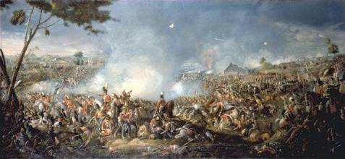
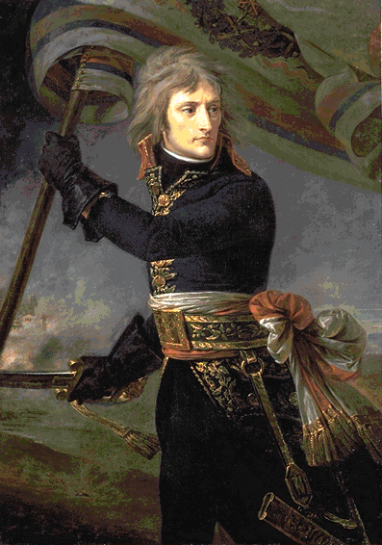
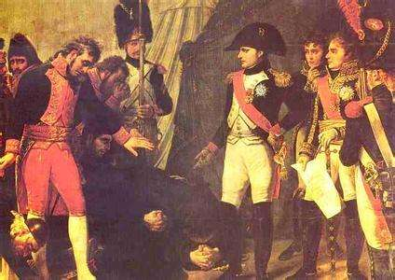
拿破仑掌权
1799年雾月政变
率领法国，取得对第二次反法同盟的胜利，个人威望登峰造极

Slide 19
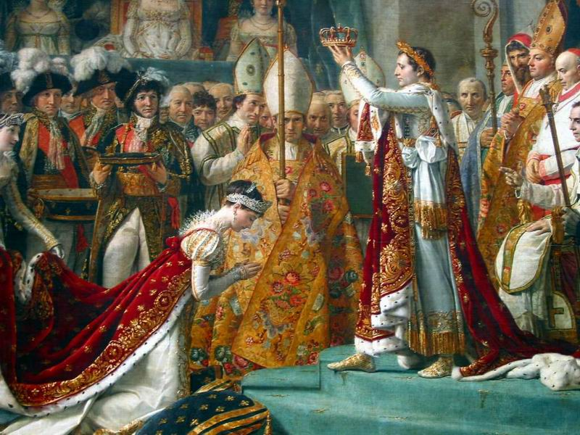
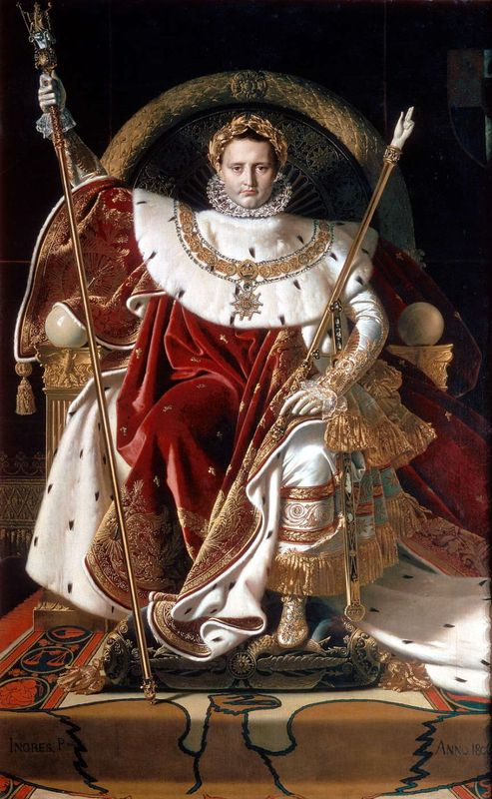
建立帝国
拿破仑加冕典礼
议一议：拿破仑对内对外实行了哪些政策？说明了第一帝国的性质是什么？
颁布民法典——《拿破仑法典》
对外多次打败欧洲反法同盟的军队。
1804年，拿破仑在巴黎圣母院加冕称帝，建立了法兰西第一帝国。
资本主义国家

Slide 20
（1）对内：
颁布民法典——《拿破仑法典》
材料一：
第8条：“所有法国人都享有民事权利……”
545条：除非供公用并有公正的赔偿，不得强迫任何人放弃自己的财产。
法律上的平等
保护财产权
材料二：
在《拿破仑法典》颁布后的近100年的时间内，欧洲先后有25个国家以该法典为蓝本制定本国的民法典。如，丹麦、德国、瑞士、葡萄牙、西班牙等。
《拿破仑法典》是资产阶级国家的第一部民法典，成为近代欧洲各国资产阶级法典的范本。
法典巩固了法国大革命的成果，打击封建势力，促进了法国资本主义的发展。
«法典»封面
“我真正的光荣并非打了40次胜仗，滑铁卢之战抹去了关于这一切的记忆。但有一样东西是不会被人忘却的，它将永垂不朽——那就是我的民法典。” ------拿破仑

Slide 21
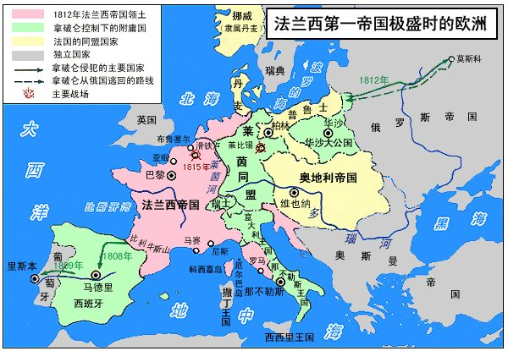
（2）对外：
对外多次打败欧洲反法同盟的军队，乘胜扩大了法国的疆域，控制了欧洲很多地方。
到1810年左右，欧洲大陆上已没有堪称法国敌手的国家，法兰西第一帝国控制了东至波兰，西到西班牙，北起荷兰，南到意大利的广大领土，帝国盛极一时。

Slide 22
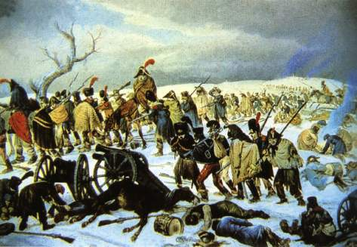
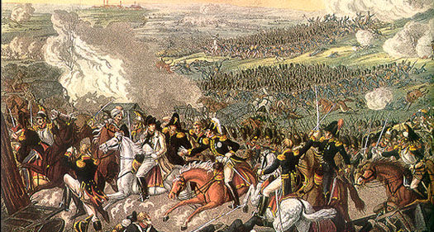
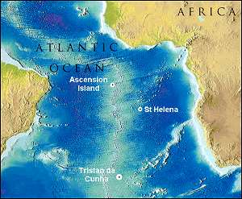
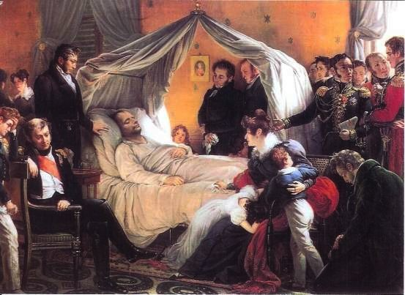
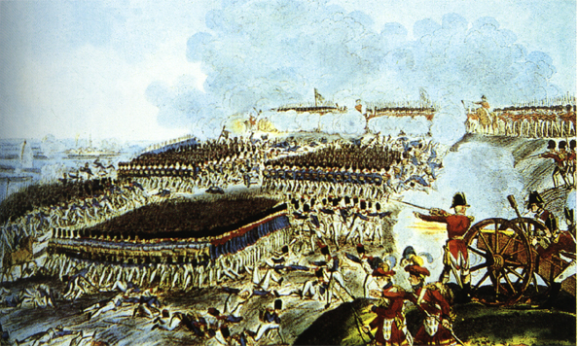
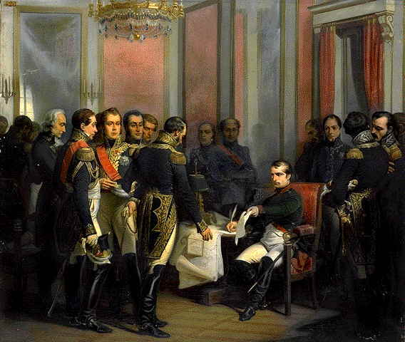
1815，拿破仑重登王位，建立“百日王朝”
1812年，远征俄罗斯失利，元气大伤。
1815年10月，这位末路英雄拿破仑和他追随者被流放到圣赫勒拿岛。
1821年5月5日病死于该岛，享年51岁。
1815，兵败滑铁卢
法兰西第一帝国覆灭
1814拿破仑在巴黎枫丹白露宫签署退位诏书

Slide 23
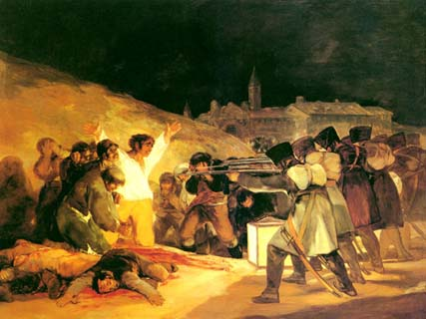
材料一：拿破仑对外战争在波兰废除了农奴制。在意大利和德意志取消了封建贵族的特权……
材料二：对于德国来说，拿破仑……是革命的代表，是革命原理的传播者，是旧的社会的摧毁人。
——恩格斯《德国状况》
评价拿破仑对外战争？
①积极影响：保卫法国大革命的成果，打击了欧洲封建势力。
②消极影响：给欧洲各国带来民族压迫，损害了被侵略国家人民的利益，激起当地人民的反抗。
材料三：
仅1807—1809年间，法国就向普鲁士等国强征了10亿法郎的特别税。1809年向奥地利勒索的战争赔款达340万镑。
法军铁蹄下的西班牙人民

Slide 24
课堂小结
制宪议会制定宪法
罗伯斯庇尔（雅各宾派）当政
法兰西第一帝国
处死路易十六
法兰西第一共和国成立
拿破仑掌权
法兰西第一帝国覆灭
《人权宣言》
热月政变
召开三级会议
攻占巴士底狱
1789.5
1789.7
1789.8
1791
1792
1793
1794
1799
1804
1815
高潮
革命结束
导火索
开始
革命纲领
法国大革命的历史意义：
1、摧毁了法国的君主统治2、传播了资产阶级自由民主思想3、具有世界性影响

Slide 25
1.下列事件中直接受到了启蒙思想影响的是( )
A.英国资产阶级革命 B.法国大革命
C.新航路开辟 D.文艺复兴
2.《人权宣言》是由哪个机构通过的( )
A.国会 B.制宪议会
C.大陆会议 D.最高法院
3.(2018通化模拟)“人们生来就是而且始终都是自由平等的。财产权是人神圣不可侵犯的权利。”这体现了以下哪一文件的核心思想( )
A.《权利法案》 B.《人权宣言》
C.《独立宣言》 D.1787年宪法
B
B
B

Slide 26
4.下列历史事件,按时间顺序排列正确的是( )
①攻占巴士底狱 ②处死国王 ③颁布了《人权宣言》 ④成立救国委员会
A.①②③④ B.①②④③
C.①③②④ D.①③④②
5.请根据提示判断他是谁( )
提示一:法国
提示二:帝国
提示三:《法国民法典》
提示四:远征俄国
A.克伦威尔 B.罗伯斯庇尔 C.拿破仑 D.华盛顿
C
C

